Slide 1

Brain Teaser
Programação de Aplicação ao Lado do Cliente
Trabalho Realizado por:
Afonso Pamplona nº25911
Nazaré Cavaco nº25251
Docentes:
Henrique Água-Doce, João Trindade, Luís Garcia e Luís Rosário.

Slide 2
Trabalho em equipa
Pesquisa;
Criação de protótipos.

Slide 3
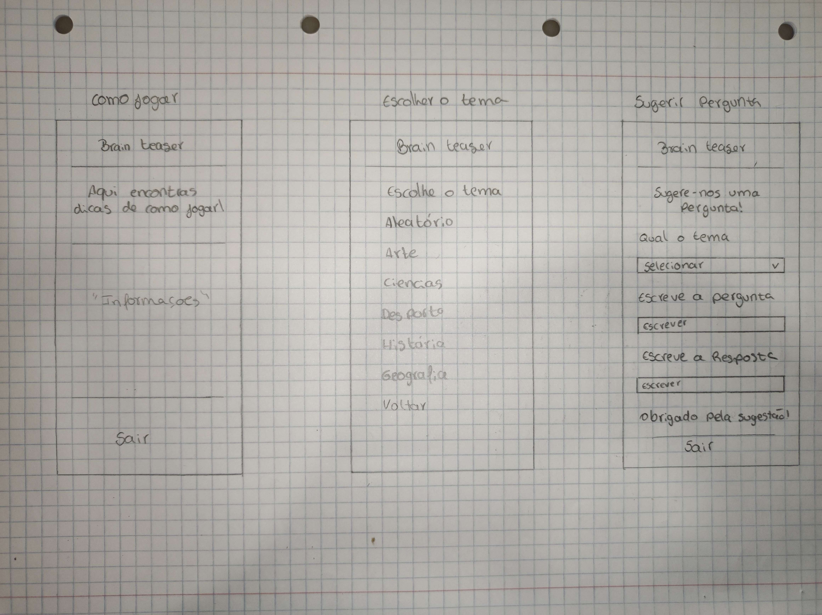
Protótipo inicial

Slide 4
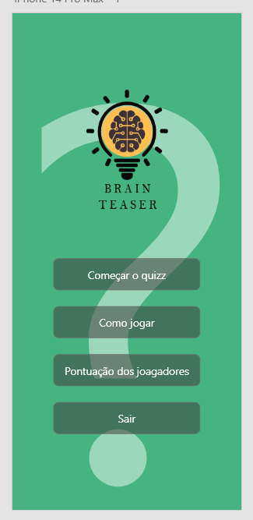
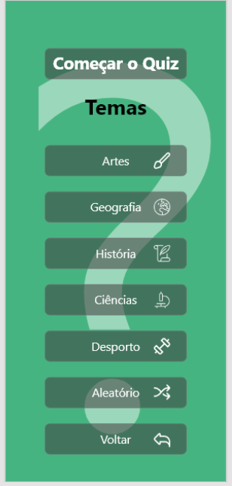
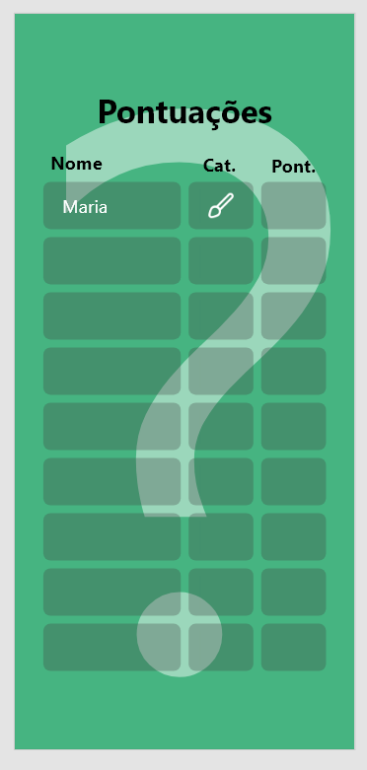
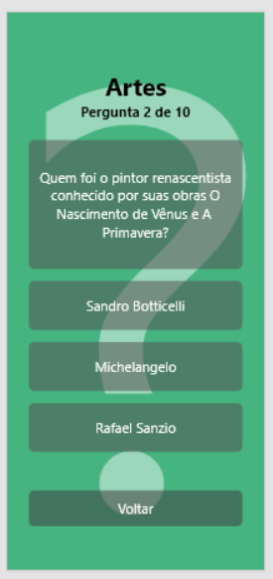
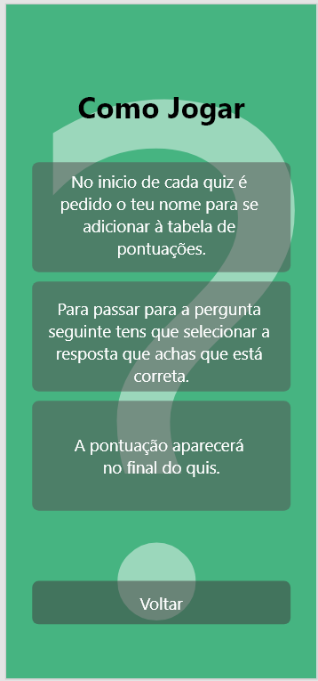
Protótipos no AdobeXD

Slide 5
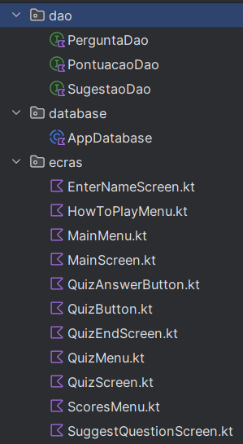
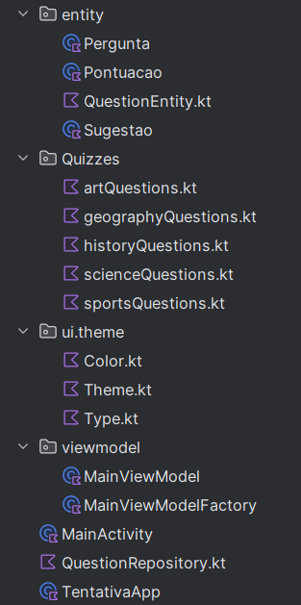
Model

Slide 6
Testes com a aplicação
Análise dos testes:
Utilizador 1
Tarefas Realizadas: Consultar o ecrã “Como Jogar”
Foi capaz de realizar as tarefas: sim
Notas do Teste: O utilizador realizou as tarefas pedidas com muita facilidade, e sem dificuldades em navegar pelos ecrãs.

Slide 7
Testes com a aplicação
Análise dos testes:
Utilizador 2
Tarefas Realizadas: Pontuação dos Jogadores
Foi capaz de realizar as tarefas: sim
Notas do Teste: O utilizador foi capaz de realizar as tarefas pedidas na aplicação com facilidade, demonstrando não ter dificuldade nenhuma em navegar pelos ecrãs.

Slide 8
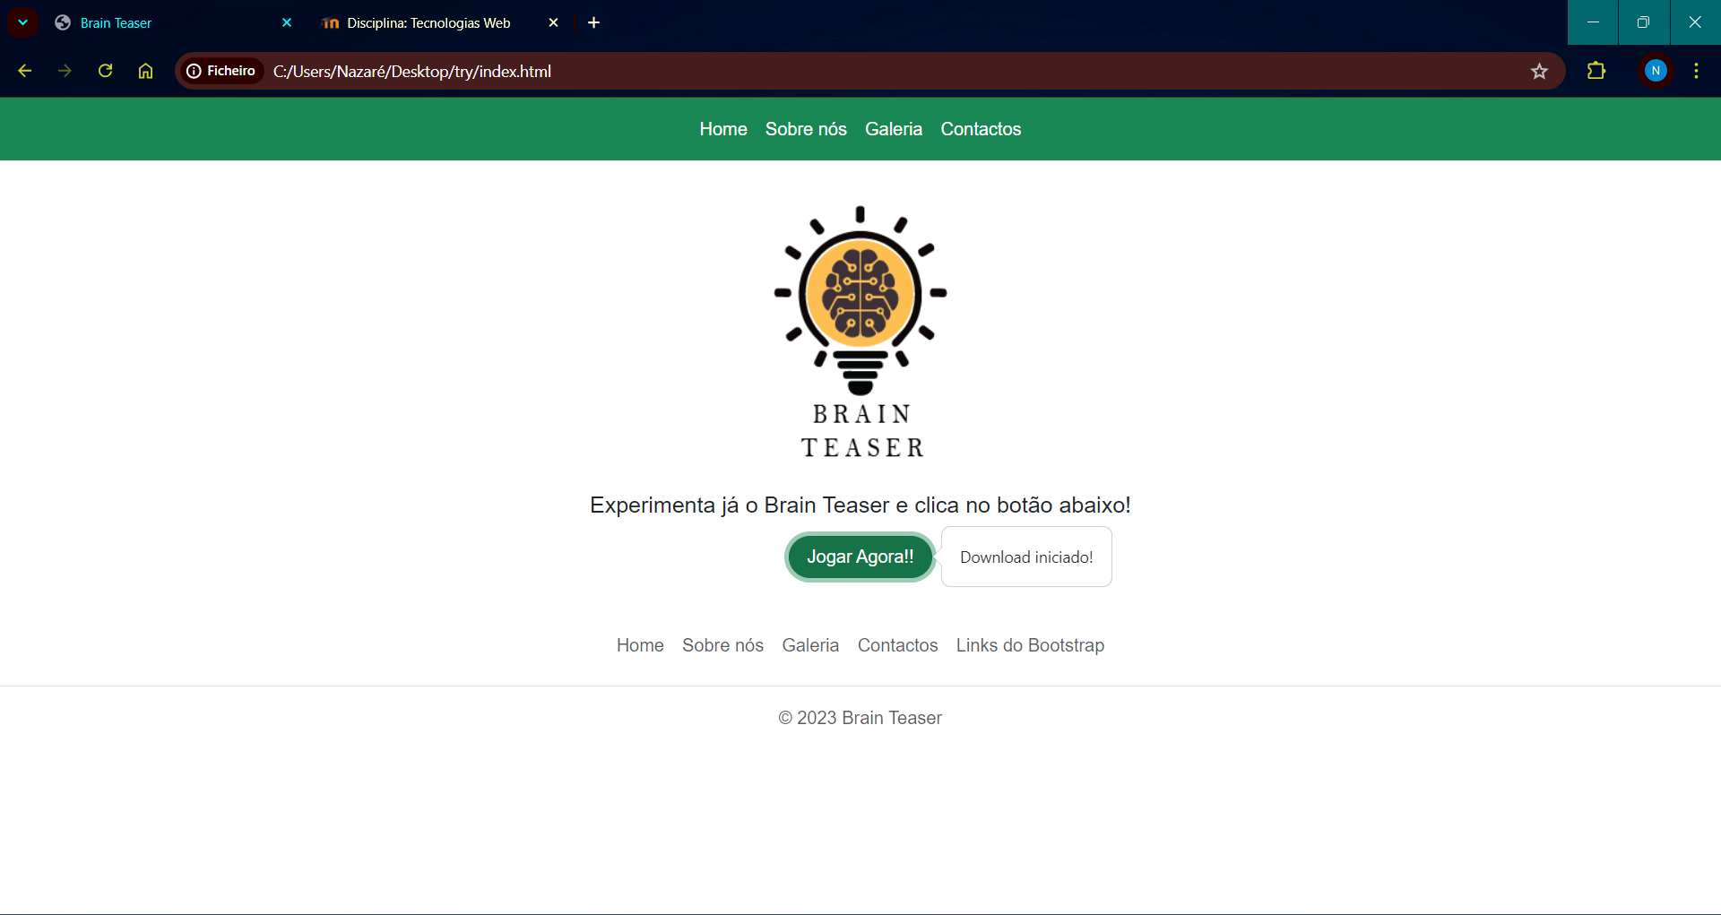
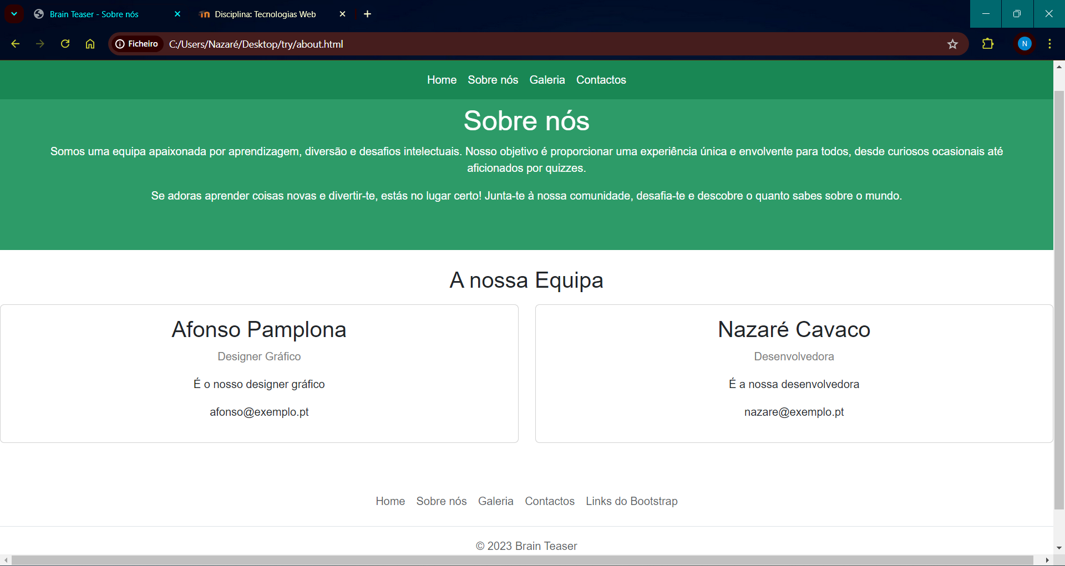
website

Slide 9
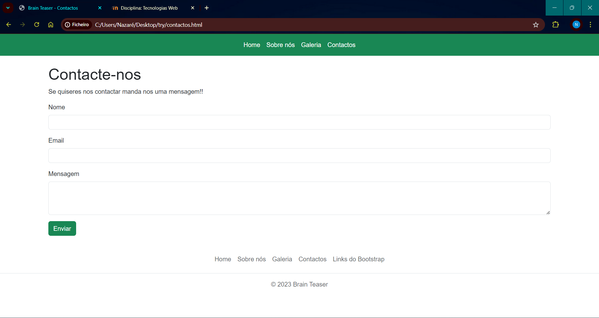
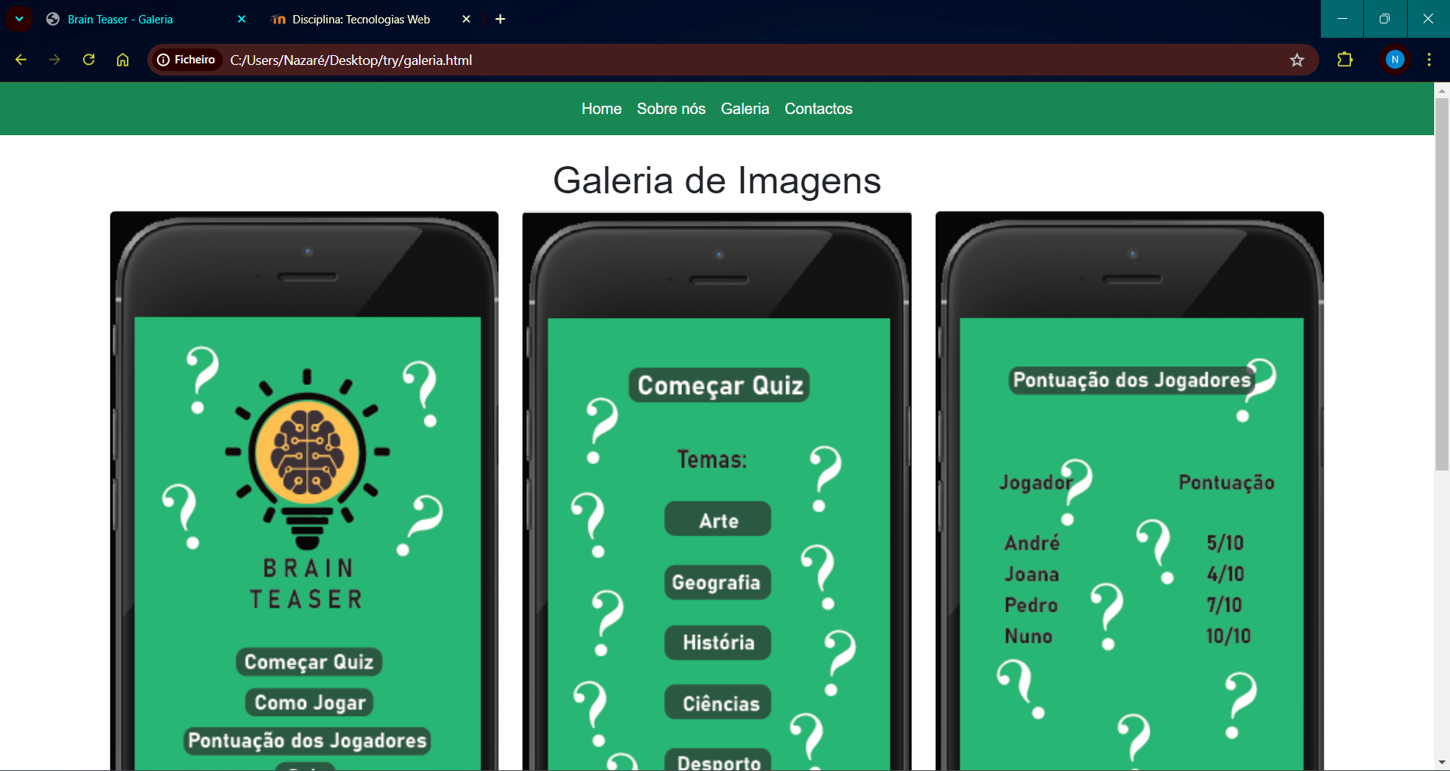
website

